Slide 1
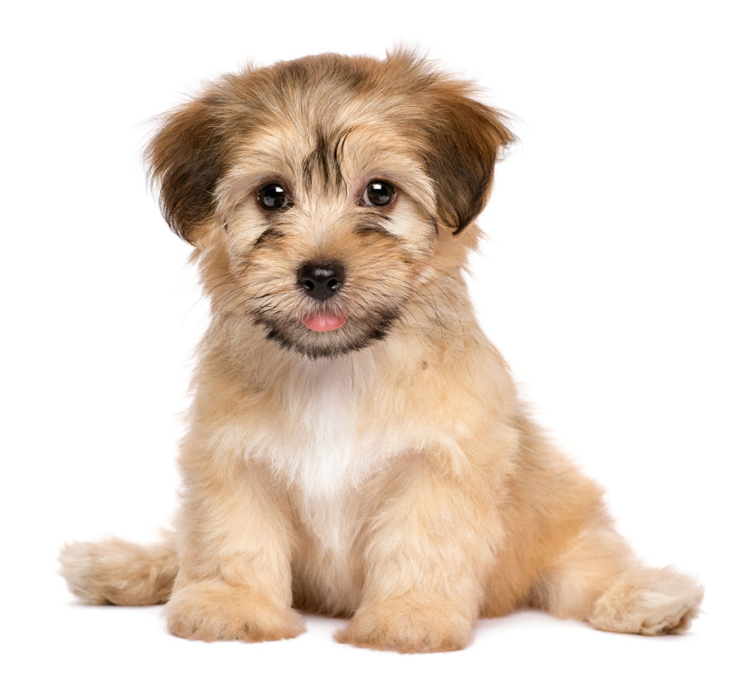
Jan
leuke dag!
opstaan (zeven uur)
douchen
kleren aandoen
boterham met kaas
koffie
naar station
naar Zandvoort
zus Anna bezoeken
cadeautje

Slide 2
Jan

